Slide 1

Ølsmaking
Hvordan smake og beskrive øl
Versjon: 2016-11-02

Slide 2
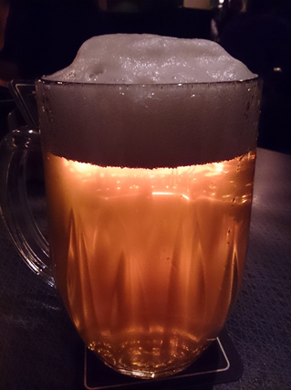
Hvorfor smake på øl
Øl handler ikke bare om kvantitet,
men også om kvalitet.
Finne ølet du liker
– eller – finne ølet du ikke liker
Noen samler på øltyper,
andre drikker det de er vant til
Finn riktig øl som passer til en matrett
Bli en flinkere hjemmebrygger?

Slide 3
Smak eller aroma?
Smak
Aroma
Salt, søtt, surt,
bittert, umami, fett
«Fruktighet»: Klementin, appelsin, appelsinskall, grapefrukt, litchi, ananas, vannmelon, honningmelon etc etc
Med aroma mener vi oftest det som på engelsk heter “flavour”;
den smaksopplevelsen man får når får ølet i munnnen.

Slide 4
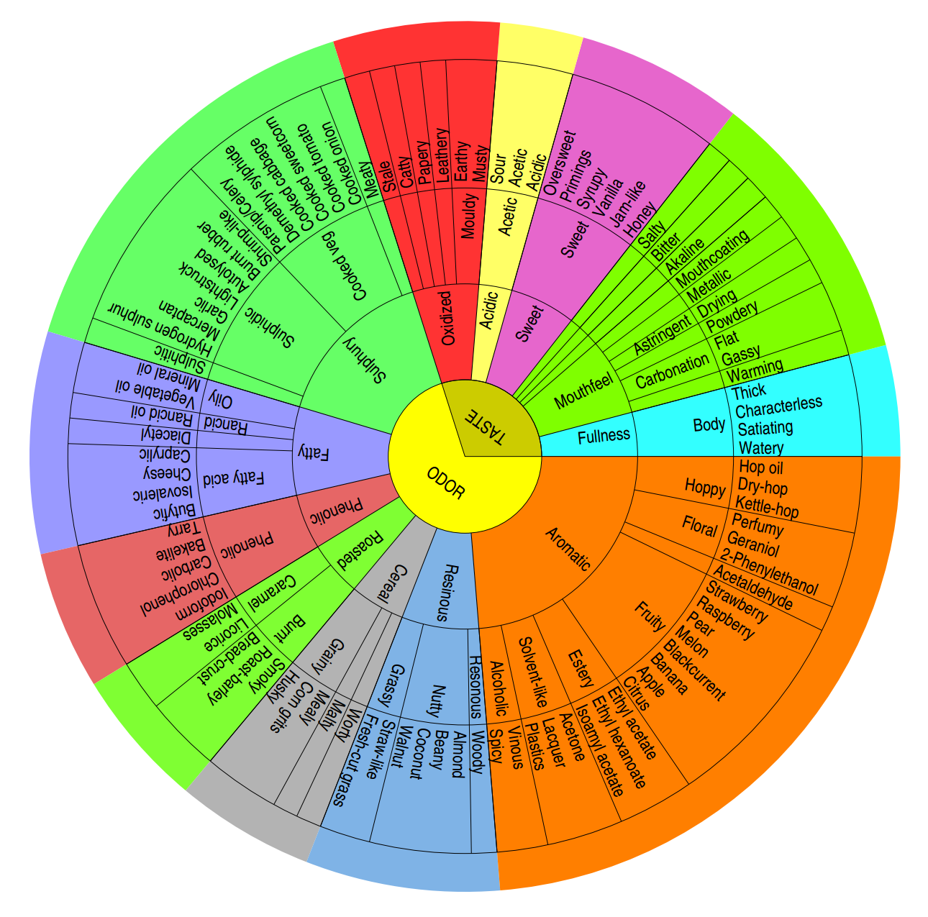
Først litt logistikk
Ha nok øl (av evt en gitt type)
Bestem rekkefølge
Ølet må være riktig temperert
Bunnfall må ha falt til ro
Glass med tulipanform
Noe å skrive på
Et smakehjul kan være kjekt
Kapeinskjeks, tørkepapir, flaskeåpner
http://www.beerflavorwheel.com/

Slide 5
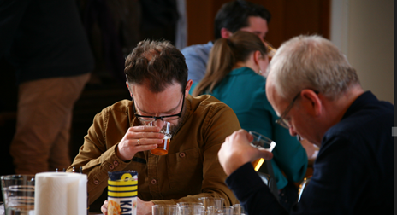
Hvordan smake øl
Se på flasken
Åpne flasken, skjenk midt i glasset
Lukt på innholdet i glasset
Smak på ølet
Gjenta
Vurder ølet, hva var det for noe?
Prøv å skrive ned hva ølet smaker og lukter!

Slide 6
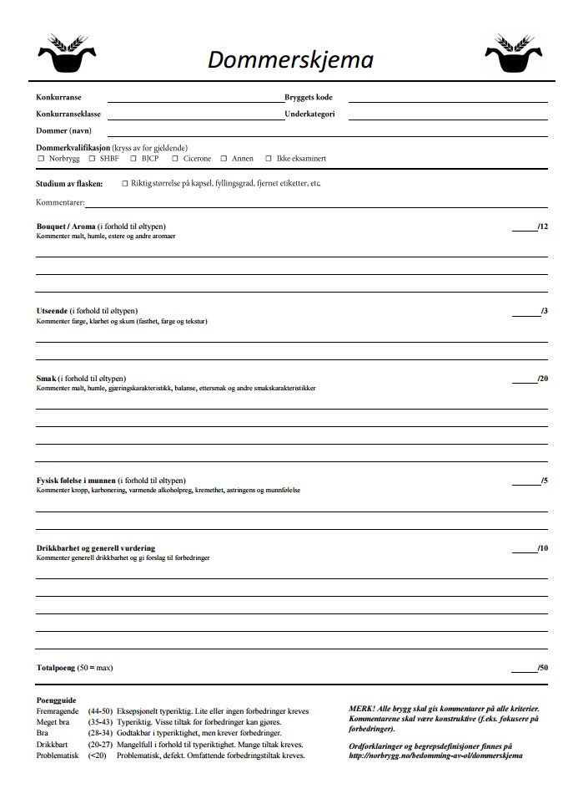
Øltypedefinisjoner?
Brukes av øldommere for å kunne vurdere øl
mot hverandre
  Sier noe om «ramme» for hvor søtt, hvor bittert
  Eksempelvis: BJCP, Norbrygg
OG/FG: Sukkermengde før og etter gjæring
IBU: International Bittering Units. Teoretisk
mengde oppløst alfasyre i ølet. Sier intet om
smak eller aroma.
EBC: Fargeskala, fra halmgul via rødbrun
til svart

Slide 7
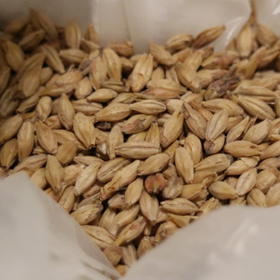
Malt
«Alle» bruker ferdig byggmalt
2- og 6-radersbygg (maris otter)
Malting
  Kornet vaskes og spirer
  Tørkes og renses
  Ulik grad av brenthet, kan røkes, etc
Knuses (ikke for fint, da tetter det igjen siler, etc)
Kan også bruke umaltet bygg, eller mais, ris, hvete, rug, havre, etc

Slide 8
Ølsmaking: maltrikt øl
Finner du det som er beskrevet I typedefinisjonene?

Slide 9
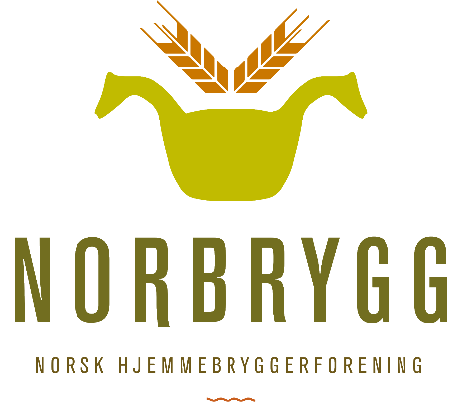
5A Engelsk Brown Ale
OG FG vol% IBU EBC
1040-1050 1008-1014 4,1-5,2 15-25 35-50
Øltypen dekker den nordengelske brown ale-type, som er lysere og mindre søt enn den historiske sørengelske typen.
Aroma: Middels til kraftig maltaroma, med karakter av karamell og toffee. Svakt til middels nivå av fruktester. Fra fraværende til svakt nivå av diacetyl.
Utseende: Mørk kobberfarget til rødbrun. Klar til lett tåkete.
Smak: Middels til kraftig maltsmak, med karakter av karamell og toffee. En svak note av ristet brød kan forekomme. Svak til middels bitterhet, uten smak av humlen.
Kropp: Svak til medium kropp, middels kullsyreinnhold.
Eksempler: Hansa Waldemars Brown Ale, Lervig Betty Brown, Mack Ludwig Premium Brown Ale, Newcastle Brown Ale, Samuel Smith’s Nut Brown Ale.

Slide 10
8D Porter
OG FG vol% IBU EBC
1046-1063 1012-1020 4,5-6,2 20-40 50-80
I hjemmebryggersammenheng er forskellen på stout og porter at stouten er preget av ristet bygg og hardt ristet karakter mens porteren er rundere og mykere. I kommersiell sammenheng er grensen ofte mer flytende.
Aroma: Middels til kraftig maltaroma, som kan ha karakter av toffee, karamell, sjokolade og lakris. Svak til middels nivå av fruktestere, som kan ha karakter av tørket frukt. Fraværende til svak duft av engelske humletyper. Diacetyl skal ikke forekomme.
Farge/Utseende: Brun til mørkebrun, med kraftig skum som er kremfarget til lys brun. Klar til lett tåkete.
Smak: Middels til kraftig maltsmak som kan ha karakter av toffee, karamell, sjokolade, kaffe, ristet brød og lakris. Humlesmaken skal være fraværende til svak, og bitterheten skal være svak til middels.
Kropp: Medium til kraftig kropp. Svak til medium karbonering.
Eksempler: Samuel Smiths Taddy Porter, Fullers London Porter, Anchor Porter, Haandbryggeriets London Porter.

Slide 11
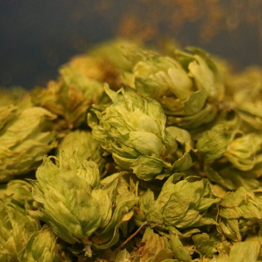
Humle
Flerårig klatreplante, hunnkonglene brukes
  Som regel i pelletsform, men også «blomst»
  Brukes oftest fersk,
  mens geueze og lambics skal ha lagret, oksydert humle
Bitterhumler og aromahumler, med en drøss planteoljer
  Myrcene - floral, citrus, kvae
  Humulene - Krydret, urter, europeisk preg
  Caryophyllene - urter, europeisk
  Farnese og andre oljer – gjør alt mulig rart
  Cohumulone – står for bitterhet, alfasyre
Brukes mest i koking, men også mens ølet gjærer (og i mesk, og under servering, og..)

Slide 12
Ølsmaking: humlerikt øl
Finner du det som er beskrevet I typedefinisjonene?

Slide 13
6B Amerikansk IPA
OG FG vol% IBU EBC
1056-1075 1010-1018 5,5-7,5 40-60+ 15-35
En kraftig humlet pale ale med amerikanske humletyper. Mer alkoholsterk og smaksrik enn amerikansk pale ale.
Aroma: Svak maltaroma, med karakter av karamell. Middels til kraftig humlearoma, som kan ha karakter av sitrus (appelsin, sitron, lime, grapefrukt), blomster, harpiks/furunål, fersken eller tropisk frukt. Humlen skal overdøve eventuelle fruktestere. Diacetyl skal ikke forekomme.
Farge/Utseende: Ravfarget til kobberfarget. Klar til lett tåkete. Stort og holdbart skum.
Smak: Svak karamelagtig maltsmak. Eksemplerne kan være fra meget tørre til lett søte. Middels til kraftig humlesmak og bitterhet.
Kropp: Medium kropp, middels karbonering.
Eksempler: Nøgne Ø India Pale Ale, Haandbryggeriet India Pale Ale, Amager IPA, Mikkeller Green Gold (og mange andre fra Mikkeller), Great Divide Titan IPA.

Slide 14
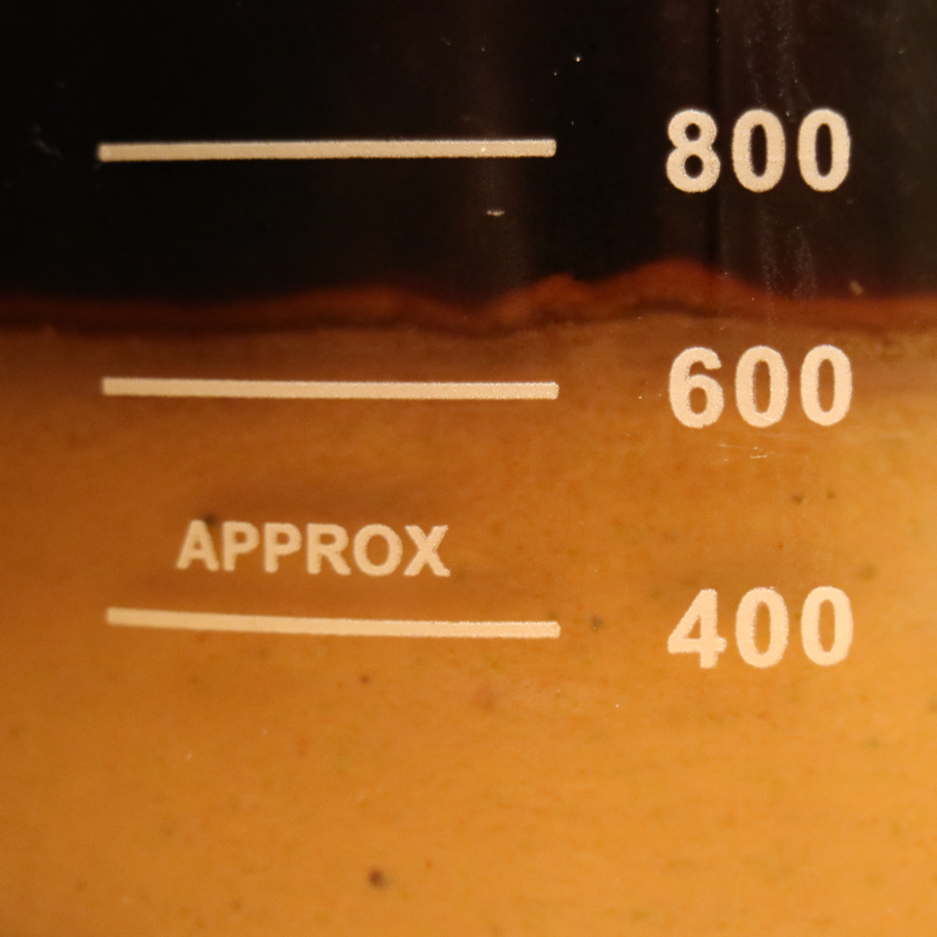
Gjær
Gjæren «spiser sukker, tisser alkohol
og raper co2»
Vørteren gjæres ut til øl, tar alt fra noen dager til flere måneder
Underveis produserer og tar den opp ulike stoffer, slik som diacetyl, acetyl (diacetylrest er viktig)
Temperaturkontroll er viktig, det blir ofte for varmt!
Saccharomyces cerevisiae, «ale-gjær», overgjær
  Samme art som brødgjær
  Mange undertyper, f.eks til weissbier, belgiske øl, etc
  Gjæres på 18-22 grader, gir fenoler hvis for varmt
Saccharomyces pastorianus, undergjær til lager
  8-10 grader, gir svovel og fenoler hvis for varmt
Brettanomyces bruxellensis, i surøl
  …pluss e-coli, melkesyrebakterier, etc

Slide 15
Ølsmaking: gjærpreget øl
Finner du det som er beskrevet I typedefinisjonene?

Slide 16
7A Weissbier
OG FG vol% IBU EBC
1046-1052 1008-1014 4,9-5,6 10-15 8-20
Et tradisjonelt sydtysk hveteøl, med markant preg fra hveteølgjær.
Aroma: Svak til middels maltaroma, med karakter av fersk loff. Ingen humlearoma. Middels til kraftig nivå av fruktestere og fenoler. Fruktesterne er spesielt banan, men også sitron kan forekomme. Den fenoliske karakteren beskrives ofte som kryddernellik, med noter av muskat og kokt skinke. Svak aroma av gjær. Diacetyl skal ikke forekomme.
Farge/Utseende: Halmgul til ravfarget med kraftig skum. Lett til kraftig tåkete.
Smak: Svakt til middels maltsmak, med karakter av fersk loff. Fraværende til svak bitterhet, uten smak av humlen. Svakt til kraftig nivå av fruktestere og fenoler. Kan ha en fruktaktig sødme.
Kropp: Medium til fyldig kropp. Høyt kullsyrenivå.
Eksempler: Weihenstephaner Hefe, Schneider Weisse Tap 1 Mein Blondes, Erdinger Hefe Weisse, Pinkus Hefe Weissen, Weltenburger Weissbier Hell, Haandbryggeriet Bavarian Weizen, Waldemars Hveteøl

Slide 17
11B Mørk sterk belgisk ale
OG FG vol% IBU EBC
> 1076 1012-1024 > 8,0 20-50 35-70
Den sterkeste belgiske klostertype, kalles ofte for abt eller quadrupel.
Aroma: Svak til middels maltaroma, som kan ha karakter av brød, nøtter eller karamell. Ytterligere aroma av karamell, kandis og brun farin fra forgjærede sukkertyper. Fraværende til svak humlearoma. Medium til kraftig vinøs karakter av tørkede frukter fra alkohol og fruktestere. Fraværende til middels fenolisk-krydret karakter. Diacetyl skal ikke forekomme.
Farge/Utseende: Mørk kobberfarget til mørk rødbrun. Kraftig kremfarget skum. Klar til medium tåkete.
Smak: Svak til middels maltsmak, som kan ha karakter av brød, nøtter eller karamell. Ytterligere smak av karamell, kandis og brun farin fra forgjærede sukkertyper. Fraværende til svak humlesmak. Svak til middels humlebitterhet, som oftest bare såvidt balanserer sødmen. Medium til kraftig vinøs karakter av tørkede frukter fra alkohol og fruktestere. Alkoholen kan oppleves som kraftig varmende, men skal ikke virke spritaktig.
Kropp: Medium til kraftig kropp. Kraftig karbonering.
Eksempler: Rochefort 10, La Trappe Quadrupel, Blå Chimay.

Slide 18
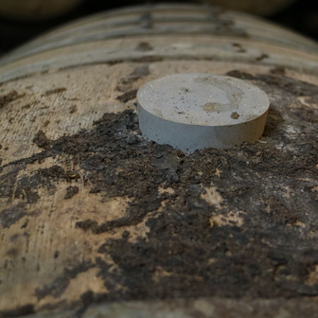
Bakterier
Lactobacillus pediococcus (melkesyrebakterie)
  Lukter youghurt, lett diacetyl, lett geit
  Brukes i Lambic eller Berliner Weisse
  Bruker kort tid på å gjøre ølet surt
  Kan også bruke surdeigskultur i brygging!
Acetobacter (eddiksyrebakterier)
  Lukter balsamico, eddik
  Brukes i lambic og flamske surøl
  Bruker lang tid, gjerne flere år
For hjemmebryggere: Roeselaere blend (saccharomyces, brettanomyces og lactobaciller i ferdigpakke) er en god start!

Slide 19
Ølsmaking: surøl
Finner du det som er beskrevet I typedefinisjonene?

Slide 20
12C Flamsk rød
OG FG vol% IBU EBC
1046-1057 1003-1012 4,5-6,5 15-25 30-70
En kompleks, lagret syrlig øl, opprinneligt lagret på trefat. Blanding av lagret og ikke lagret øl kan gi et søtere resultat, dog uten å være søt.
Aroma: Svak til middels syrlig aroma, med karakter av melkesyre og balsamico-eddik. Svak til middels karamellaktig maltaroma. Svakt til middels nivå av fruktestere, med karakter av tørket frukt og kirsebær. Et svakt nivå av krydrede fenoler, bidrar til kompleksiteten. Fraværende humlearoma. Fraværende til svakt nivå av diacetyl.
Farge/utseende: Kobberfarget til mørk rødbrun. Klar til lett tåkete.
Smak: Svak til kraftig syrlig eller sur/søt karakter som balanseres av karamellagtig maltsødme. Balansen kan gå både i meget syrlig og forholdsvis søt retning. Syrligheten oppleves kompleks, med tydelige innslag av balsamico-eddik. Inntrykk av kirsebær, appelsin, eiktre (dog ikke bourbon/vaniljeaktig) og pepper kan bidra ytterligere til kompleksiteten. Humlebitterhet bemerkes ikke.
Kropp: Lett til medium kropp. Medium karbonering.
Eksempler: Rodenbach Grand Cru, Duchesse de Bourgogne, Rodenbach Classic.

Slide 21
Forlag til smakinger
Smak på ulike typer for å oppleve mangfoldet: Heineken, Erdinger Weissbier, Duvel, Rochefort 10, Samuel Smith’s Nut Brown Ale, Kinn Vestkyst, Nøgne Ø Imperial Stout, og avslutt med en Boon Kriek.
Få tak i flere øl fra ett mikrobryggeri, og sammenlign disse mot hverandre.
Få tak i øl av samme type fra ulike bryggerier, f.eks IPA-er, wit, bokkøl og surøl.
Portere mot stout, finn sjokoladesødmen i porteren og røstetheten i stouten. Hvor går grensen mellom typene?
Tysk pilsner som Bitburger mot Budweiser Budvar (den tjekkiske), Heineken og Grolsch

Slide 22
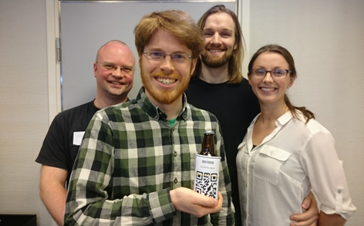
Bli øldommer?
Norbrygg har alltid bruk for flere dyktige øldommere, følg med på norbrygg.no for kommende kursdager!
Vinneren av NM i hjemmebrygging og Skandinavisk mesterskap 2015, Petter Fornes. Bak star finalejuryen; Stian Krogh, Patrick Schneider og Synnøve Andersen.

